Slide 1
Einfluss des Bodens auf den Mineralstoffgehalt in authentischen Weinproben verschiedener Jahrgänge und Regionen aus Österreich
Johanna Zauner

Slide 2
Was sind Mineralstoffe? (aus lebensmitteltechnologischer Sicht)
Mineralstoffgehalt in Wein laut Eschnauer (1986)
Makroelemente:
essentielle anorganische Verbindungen
im Wein immer als Ionen
Kationen: K⁺, Ca²⁺, Mg²⁺ und Na⁺
Anionen: Cl⁻ , Phosphat und Sulfat
Spurenelemente:
im menschlichen Körper < 50 mg/kg
oft Bestandteile von Enzymen
Eisen, Mangan, Kupfer, Zink, ...
→Berechnung der Asche über Mineralstoffe
Mineralstoff | Gehalt in mg/ L
Kalium | 370 - 1120
Calcium | 70 - 140
Magnesium | 60 - 140
Natrium | 7 - 15
Eisen | 1
Mangan | 1,5 - 5
Kupfer | 0,5
Zink | 0,5 – 3,5

Slide 3
Analyse der Elemente
Einzelelementverfahren
Flammen- AAS
Graphitrohr- AAS
(Oligoelementverfahren)
Multielementverfahren
ICP- OES
→ Sonderverfahren
ICP- MS
Ionenchromatographie

Slide 4
Analyse der Elemente – Prinzip Flammen- AAS
Quelle: Arbeitskreis Analytik, Leibniz Universität Hannover

Slide 5
Analyse der Elemente – Prinzip ICP- OES
Quelle: http://www.rohs-cmet.in/content/icp-oes

Slide 6
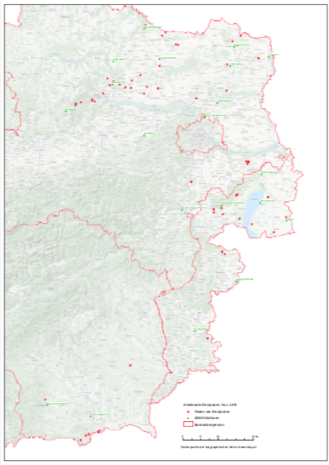
Ursprung der Proben – EU Weindatenbank
standardisiert vinifiziert
2006 bis 2017
circa 50 Weine pro Jahr
unterschiedliche Regionen Österreichs
unter gleichen Bedingungen gelagert

Slide 7
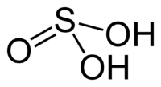
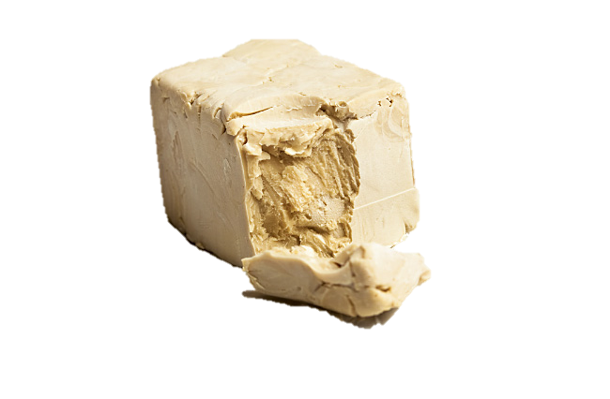
Ursprung der Proben – Vinifizierung authentischer Weine
standardisierter Prozess
circa 25 - 35 kg Trauben
Zugabe von SO₂ in Form von schwefliger Säure
Fermentation mit Reinzuchthefe
Lagerung für circa 6 Monate bei 4°C

Slide 8
Einflüsse auf den Mineralstoffgehalt
Standort des Weingartens:
Geologie
Boden
Klima
Vinifizierung:
Hefe
Weinschönungsmittel
Kontamination durch Maschinen, Geräte, Schlauchanschlüsse,...
Lagerung:
Verpackung
Lagerungsbedingungen

Slide 9
Einflüsse auf den Mineralstoffgehalt
Standort des Weingartens:
Geologie
Boden
Klima
Vinifizierung:
Hefe
Weinschönungsmittel
Kontamination durch Maschinen, Geräte, Schlauchanschlüsse,...
Lagerung:
Verpackung
Lagerungsbedinungen

Slide 10
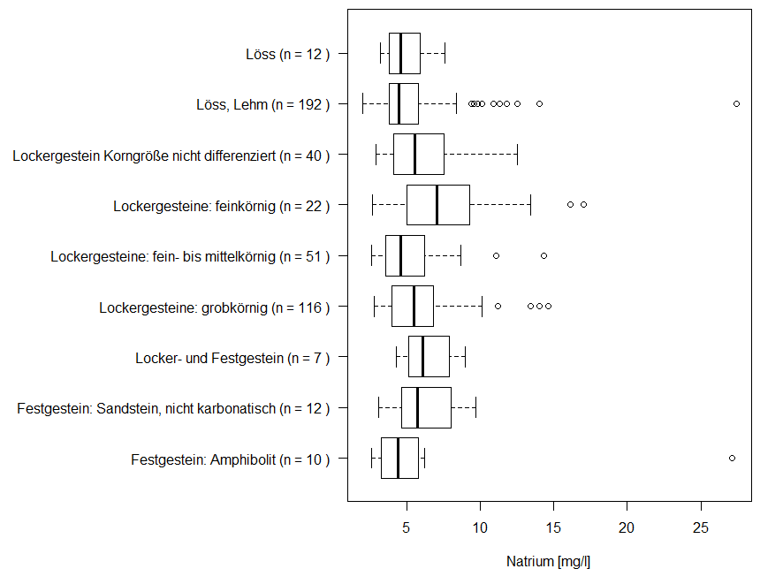
Vorläufige Ergebnisse – Geologie

Slide 11
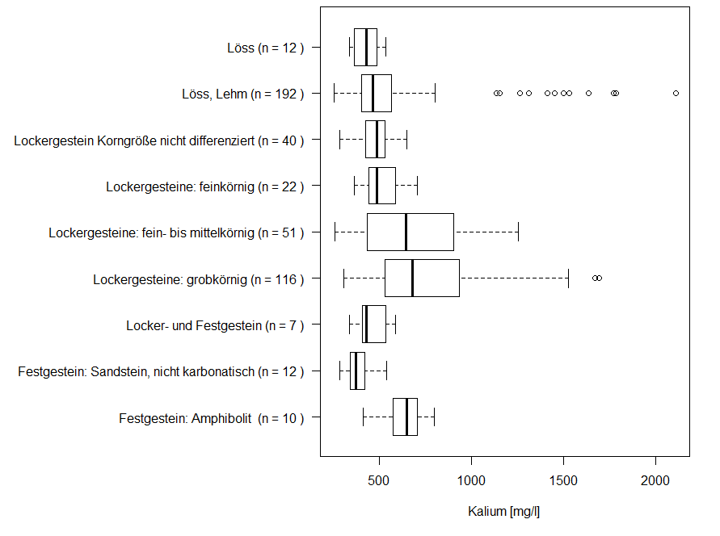
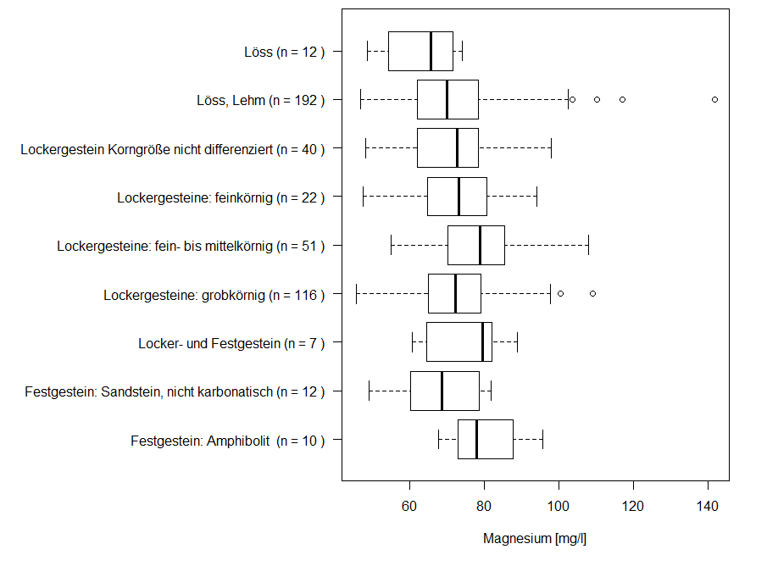
Vorläufige Ergebnisse – Geologie

Slide 12
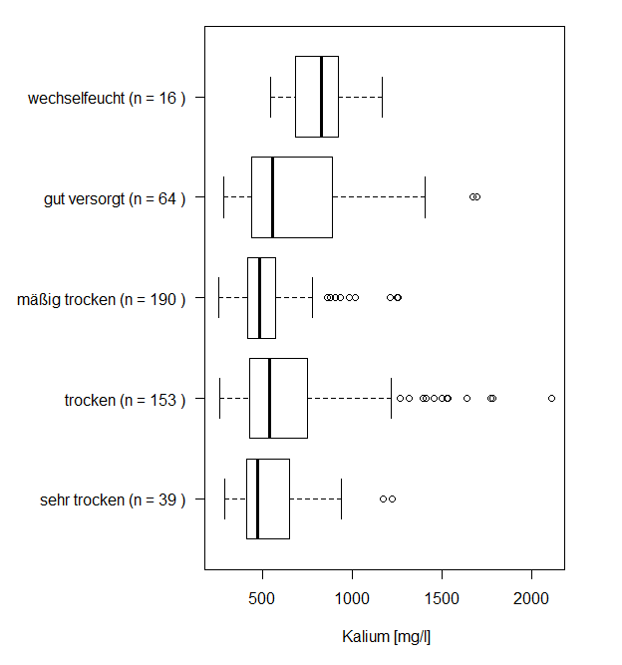
Vorläufige Ergebnisse – Bodenfeuchte

Slide 13
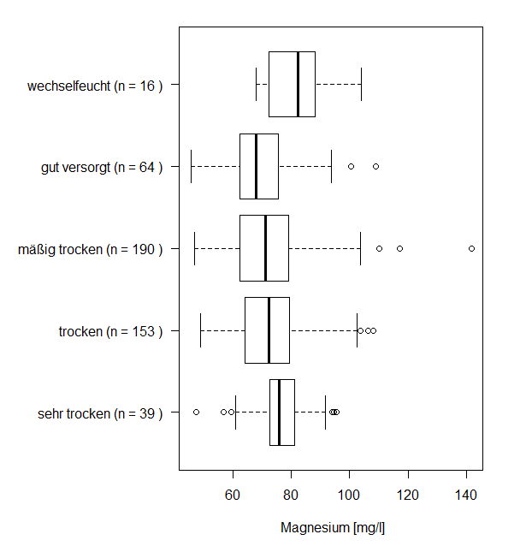
Vorläufige Ergebnisse – Bodenfeuchte

Slide 14
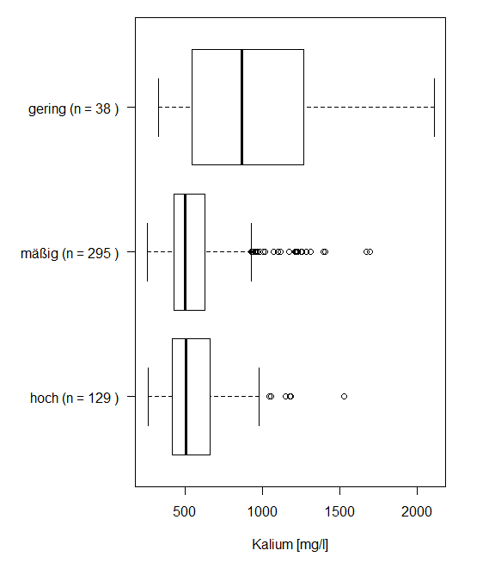
Vorläufige Ergebnisse – Durchlässigkeit des Bodens

Slide 15
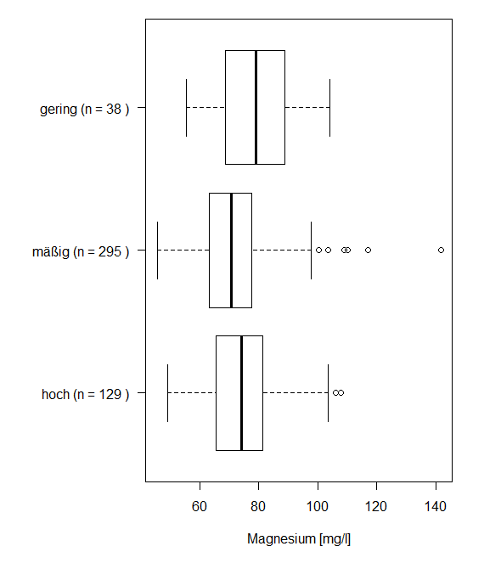
Vorläufige Ergebnisse – Durchlässigkeit des Bodens

Slide 16
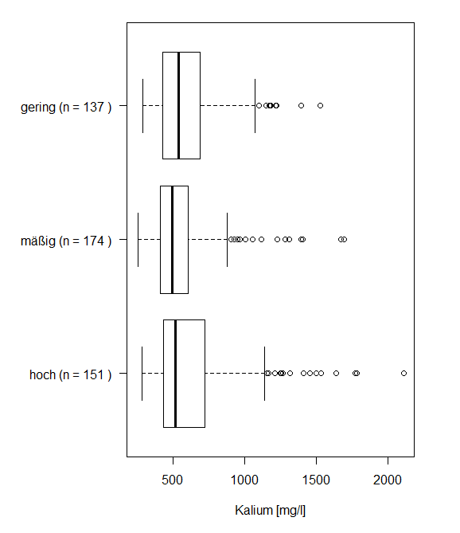
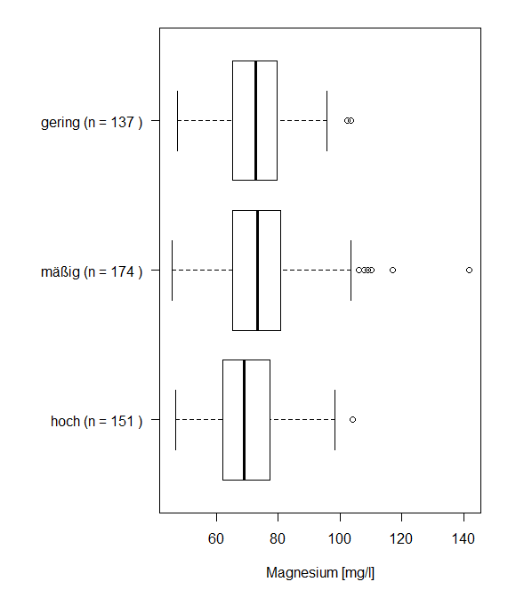
Vorläufige Ergebnisse – Speicherkraft des Bodens

Slide 17
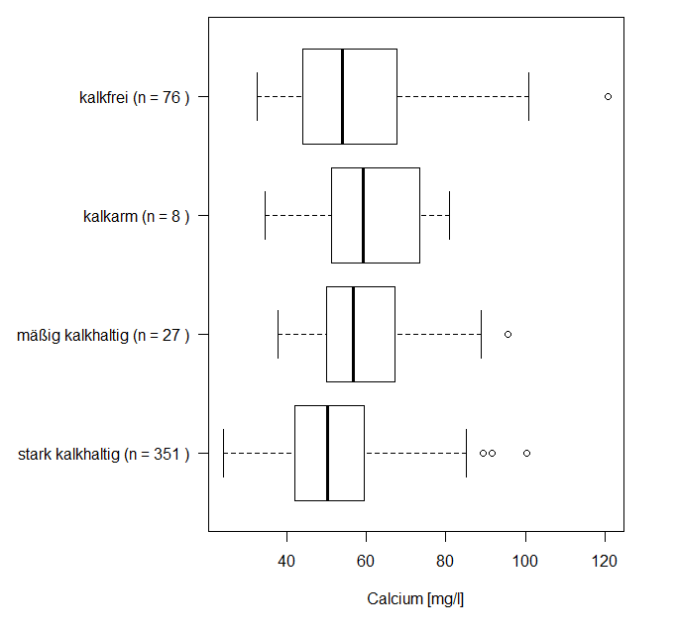
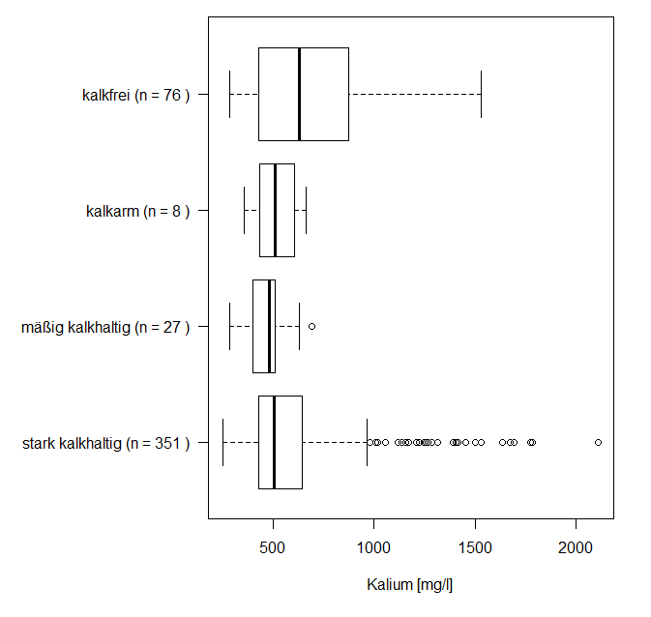
Vorläufige Ergebnisse – Kalkgehalt des Bodens

Slide 18
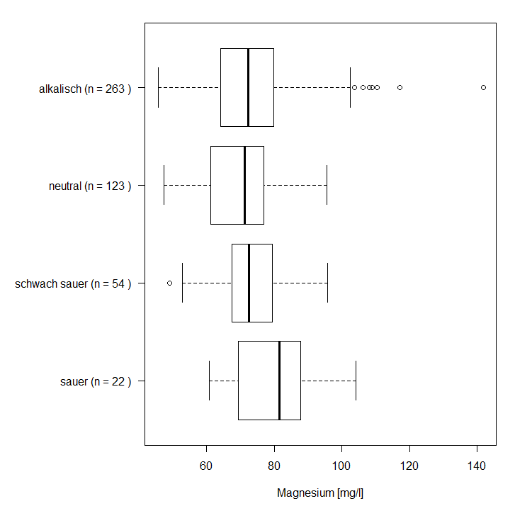
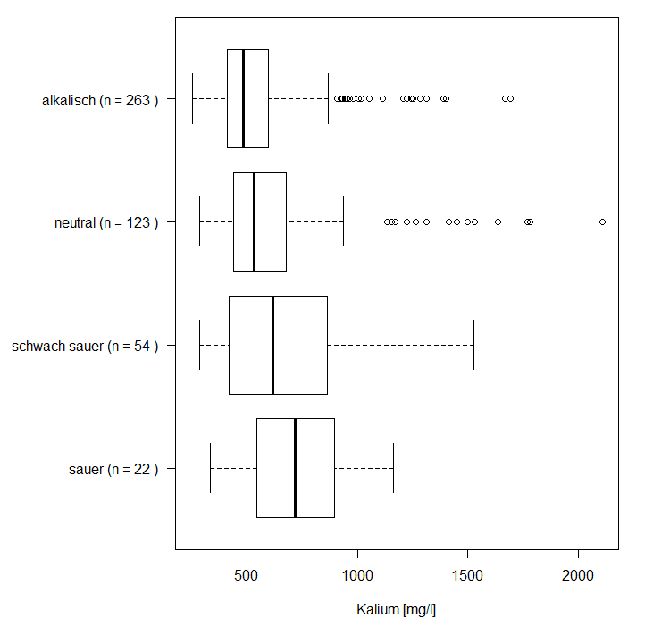
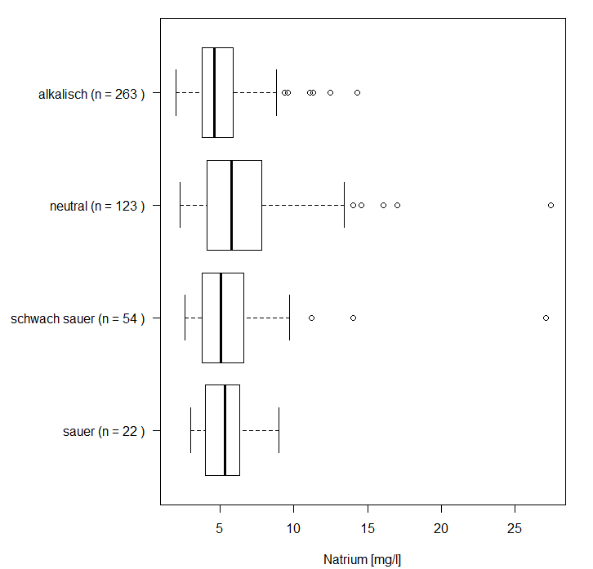
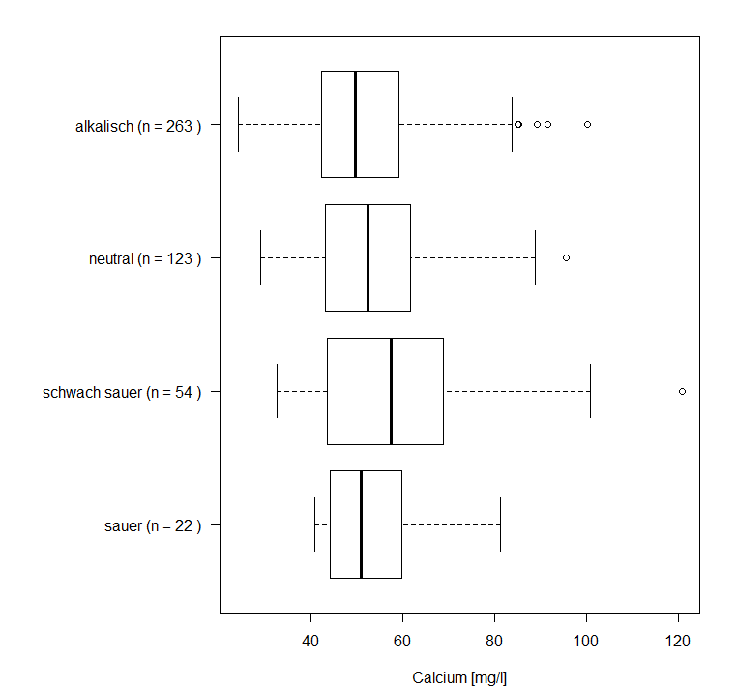
Vorläufige Ergebnisse – Bodenreaktion

Slide 19
Diskussion und Ausblick
Alle Makroelemente werden durch die Geologie und Bodenreaktion signifikant beeinflusst
Kaliumgehalt wird durch alle untersuchten Faktoren signifikant beeinflusst
Magnesiumgehalt wird durch Wasserverhältnisse des Bodens beeinflusst
Calciumgehalt wird durch Kalkgehalt des Bodens beeinflusst
In Zukunft....
.... miteinbeziehen von Klimadaten
.... geeignetere Methoden für den Gehalt an Spurenelementen
.... weitere Jahrgänge in die Auswertung miteinbeziehen
.... Zusammenarbeit mit geologischer Bundesanstalt

Slide 20
Vielen Dank für die Aufmerksamkeit.

